Slide 1
Ширату жаттығуы : «Мадақтау» тәсілімен: Оқушылар шеңбер жасап тұрып, бір-біріне комплимент айтып, сабаққа сәттілік тілейді.

Slide 2
«Өсімдіктер» сөзжұмбағын құрастыру арқылы оқушылар бүгінгі сабақтың тақырыбын анықтайды.
“Су аққан жерінен ағар, ... Шыққан жеріне шығар” мақалдағы түсіп қалған сөзді тап?
Әртүрлі жеміс-жидектен жасалған тәтті тағам.
Шоқ жемісті атат?
Алматы қаласының символына айналған жеміс?
Астық тұқымдасына жататын, ең маңызды тағамдық дақыл?
Ағашта өсетін жемістің түрі?
Аскөктің орысшасы?
Малинаның қазақшасы?
Көктем гүлін ата?
Қысы-жазы жап-жасыл боп тұратын қылқанжапырақты ағаш?

Slide 3
Тыңдалым. 1-тапсырма. Мәтінді тыңда. Не туралы? Парталас көршіңе сұрақтар қой. Жауабын бағала.

Slide 4
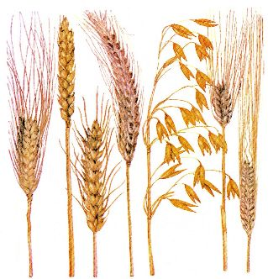

Slide 5
Оқылым. 3-тапсырма. (МК) Мәтінді оқып беремін. Оқушылар мәтін бойынша бір-біріне сұрақ қояды. (Ауызша кері байланыс жүргізіледі)

Slide 6
(Т) 4-тапсырма. Оқылым мәтінінен синоним, антоним, омоним сөздерді тауып жаз. 1-топ синоним 2-топ антоним 3-топ омоним
Әр топ бірін-бірі «Екі жұлдыз, бір ұсыныс» арқылы бағалайды.

Slide 7
(Ө)«Крест- нөл» кестесі арқылы тапсырманы орындайды.
1. Кез-келген жемістің суретін сал. | 2. Жеміс-жидек туралы қандай мақал-мәселді білесіңдер? | 3. Өсімдіктер туралы қандай жұмбақ білесіңдер?
4. Өсімдік немесе жеміс-жидек туралы өлең құрастыр. | 5. Кез-келген жемісті сипаттап, үш тілде ата | 6. Өсімдіктер туралы ән айт.

Slide 8
(Ж) 6-тапсырма. Оқылым мәтініндегі өсімдік атауларын топтарға-бөл.

Slide 9
Шығу парағы Сабақ аяғында оқушылар бірнеше сұраққа жауап береді.Ол сұрақтар (немесе тапсырмалар) сабақты қорытындылап, оқушының алған білімін, сабақтың қалай өткендігін бағалайды. - Бүгін не үйрендіңіздер? - Сабақ бойынша қандай сұрақтарыңыз бар? - Сабақ қызықты өтті ме? - Осы тақырып бойынша тағы не білгіңіз келеді?

